Slide 1
Kompasbrug for orienteringsløbere
Erfaringsudveksling og tørtræning
Et ur gir hastværks plage
Kompasset smukke dage

Slide 2
Oversigt
Kompassets navne og kompastyper
Nordvending af kort uden brug af kompas
Nordvending ved hjælp af kompas. Pas på 180°-fejl!
Kompasrosen og Kurs
Kortsignaturer
Fra kort til terræn
Grovkompas, finkompas, SSU (sidste sikre udgangspunkt). Pas på 90°-fejl!
Fra terræn til kort. Fotos
- Jeg ser en terrængenstand (evt. med en post), men hvor er jeg?
Krydspejling
Natur-orientering
Øvelser:
- Strimmelløb
- Frimærkeløb
- BS og Bubber 1 og 2
evt. IOF postbeskrivelser
evt. kort intro til Condes
evt. skridtmåling

Slide 3
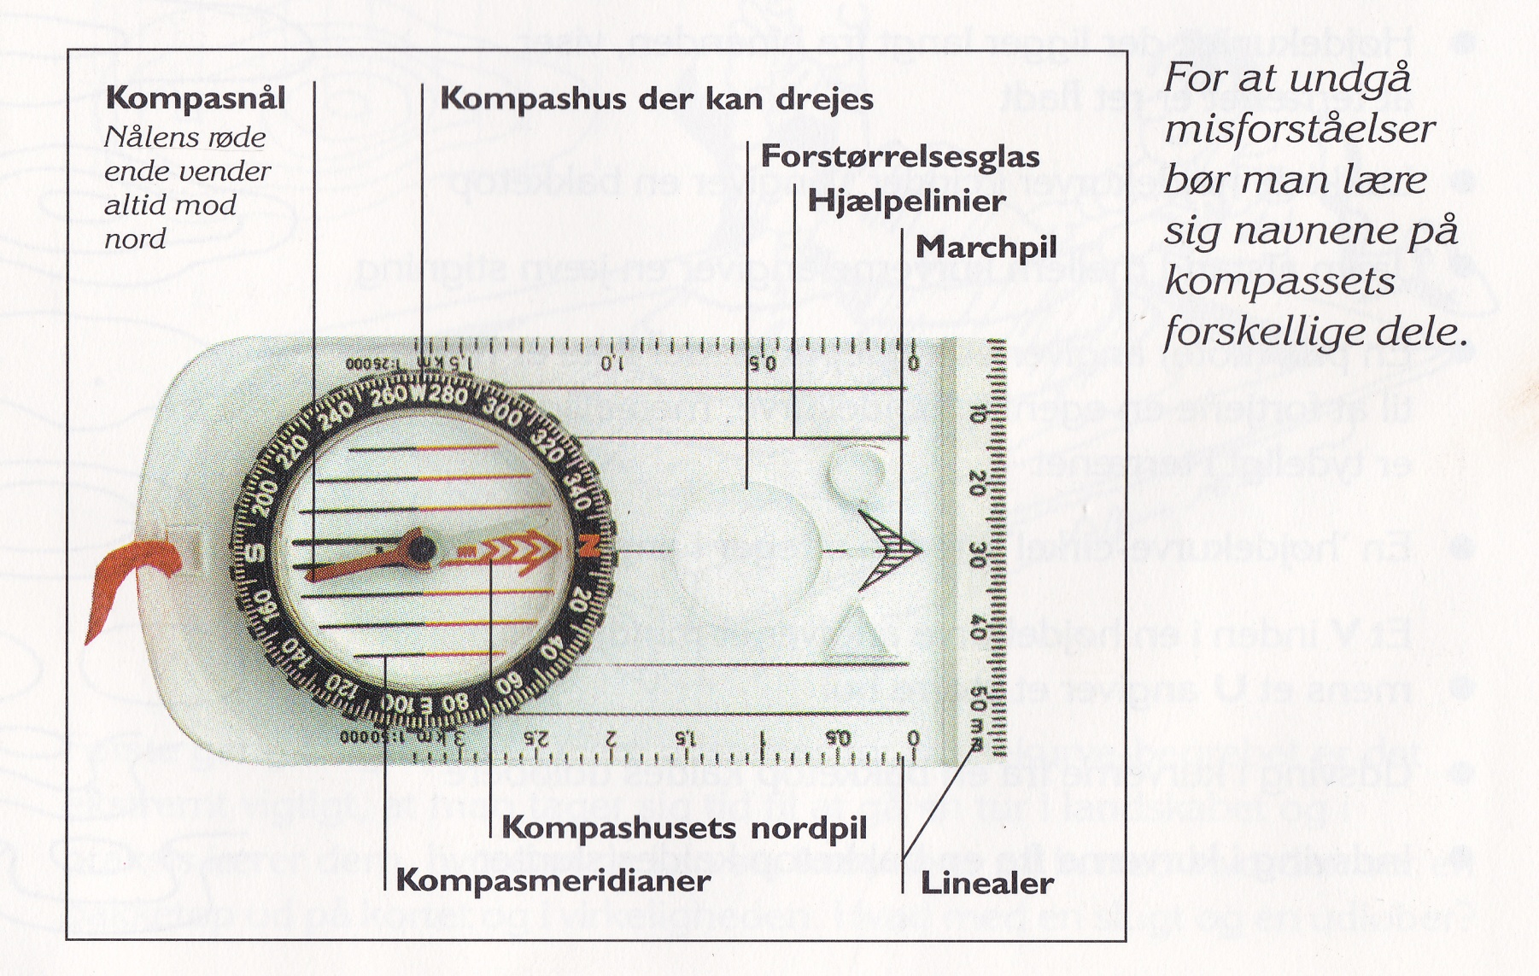
Nomenklatur

Slide 4
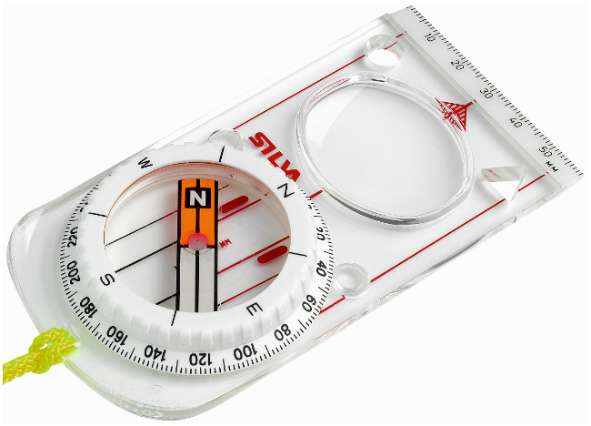
Silva 1S Jet kompas

Slide 5
Håndledskompas til MTB, MTB-o og skiløb
Kan udskiftes med forskellige typer

Slide 6
Spectra
Venstre

Slide 7
Tommelfingeren viser retningen
Spectra

Slide 8
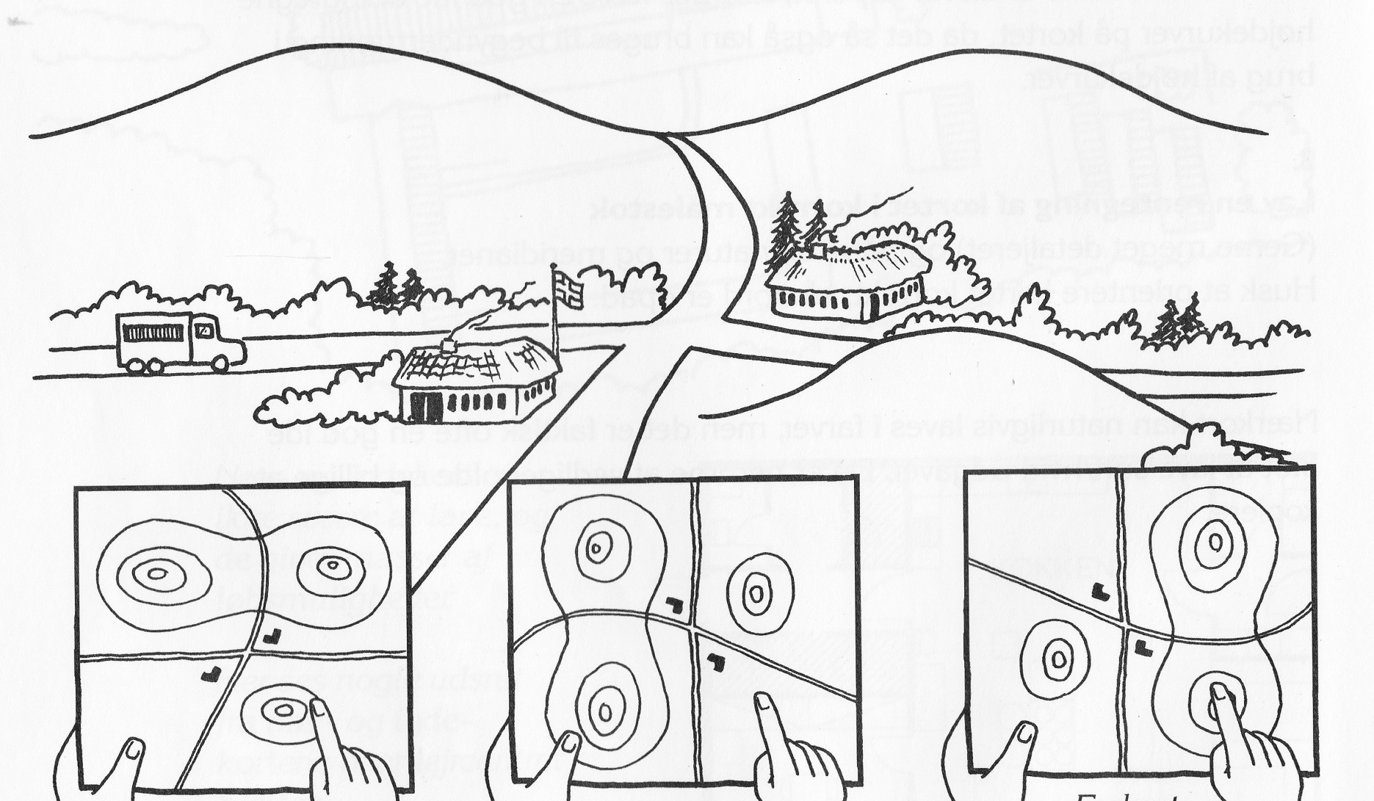
Nordvending uden brug af kompas

Slide 9
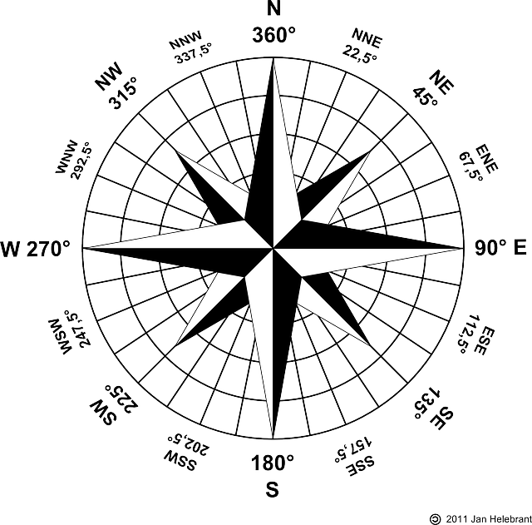
Lær kompasrosens tal. Bruges i grov-orientering

Slide 10
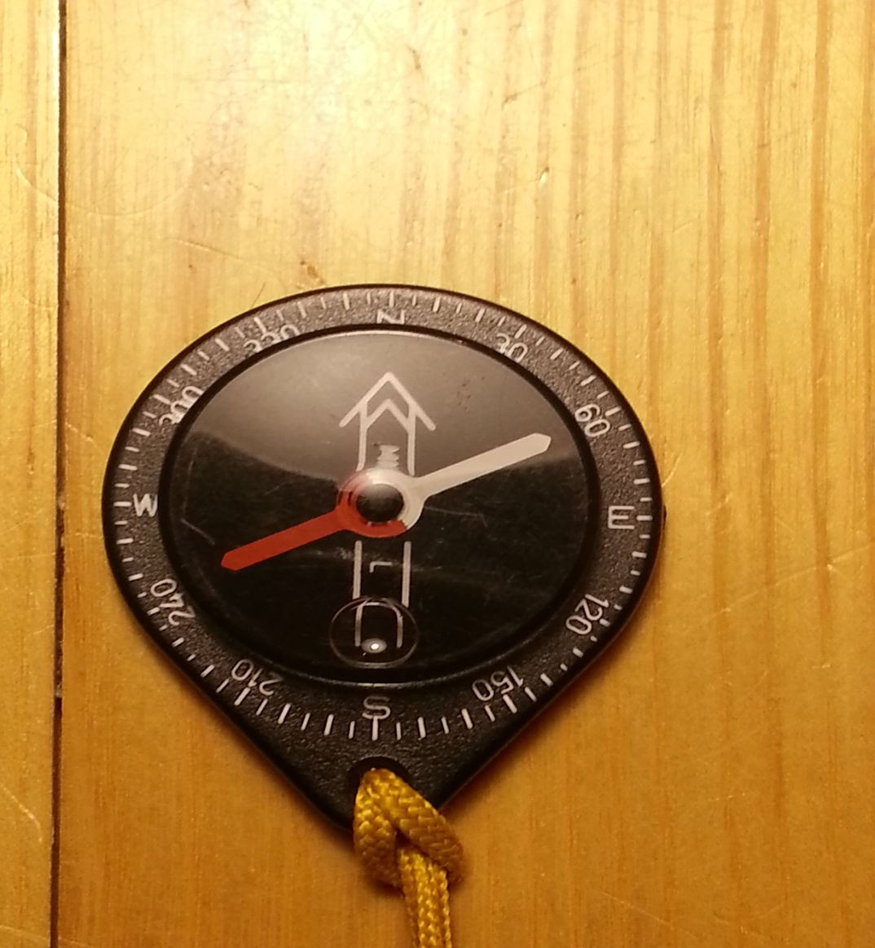
Lær den lille tabel

Slide 11
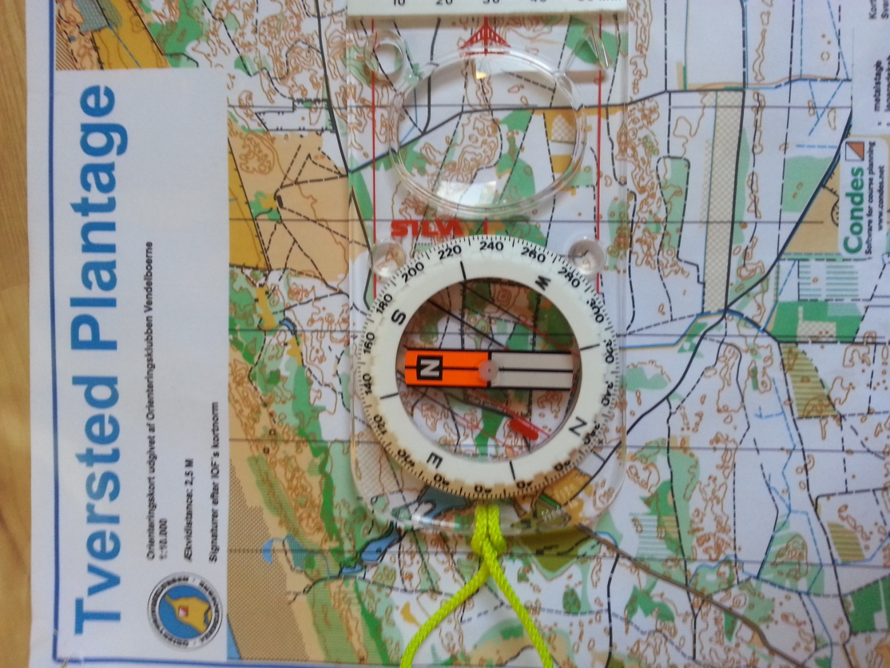
Nordvending ved hjælp af kompas

Slide 12
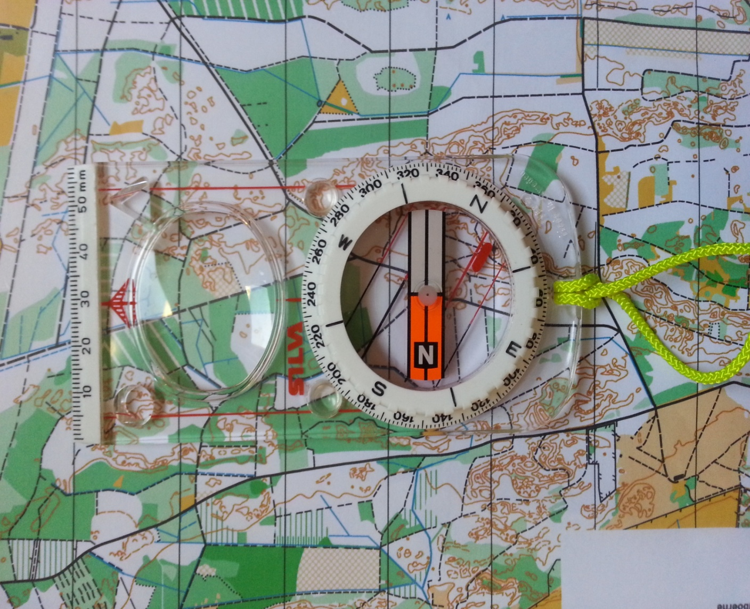
Nordvending uden 180°-fejl

Slide 13
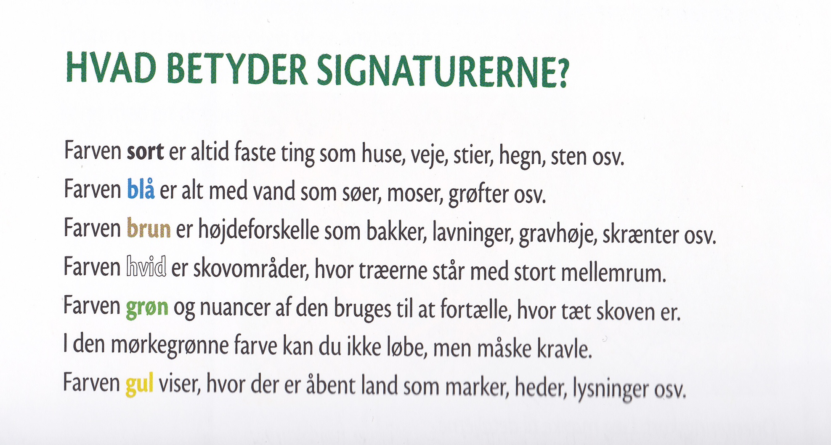
Kortsignaturer 1

Slide 14
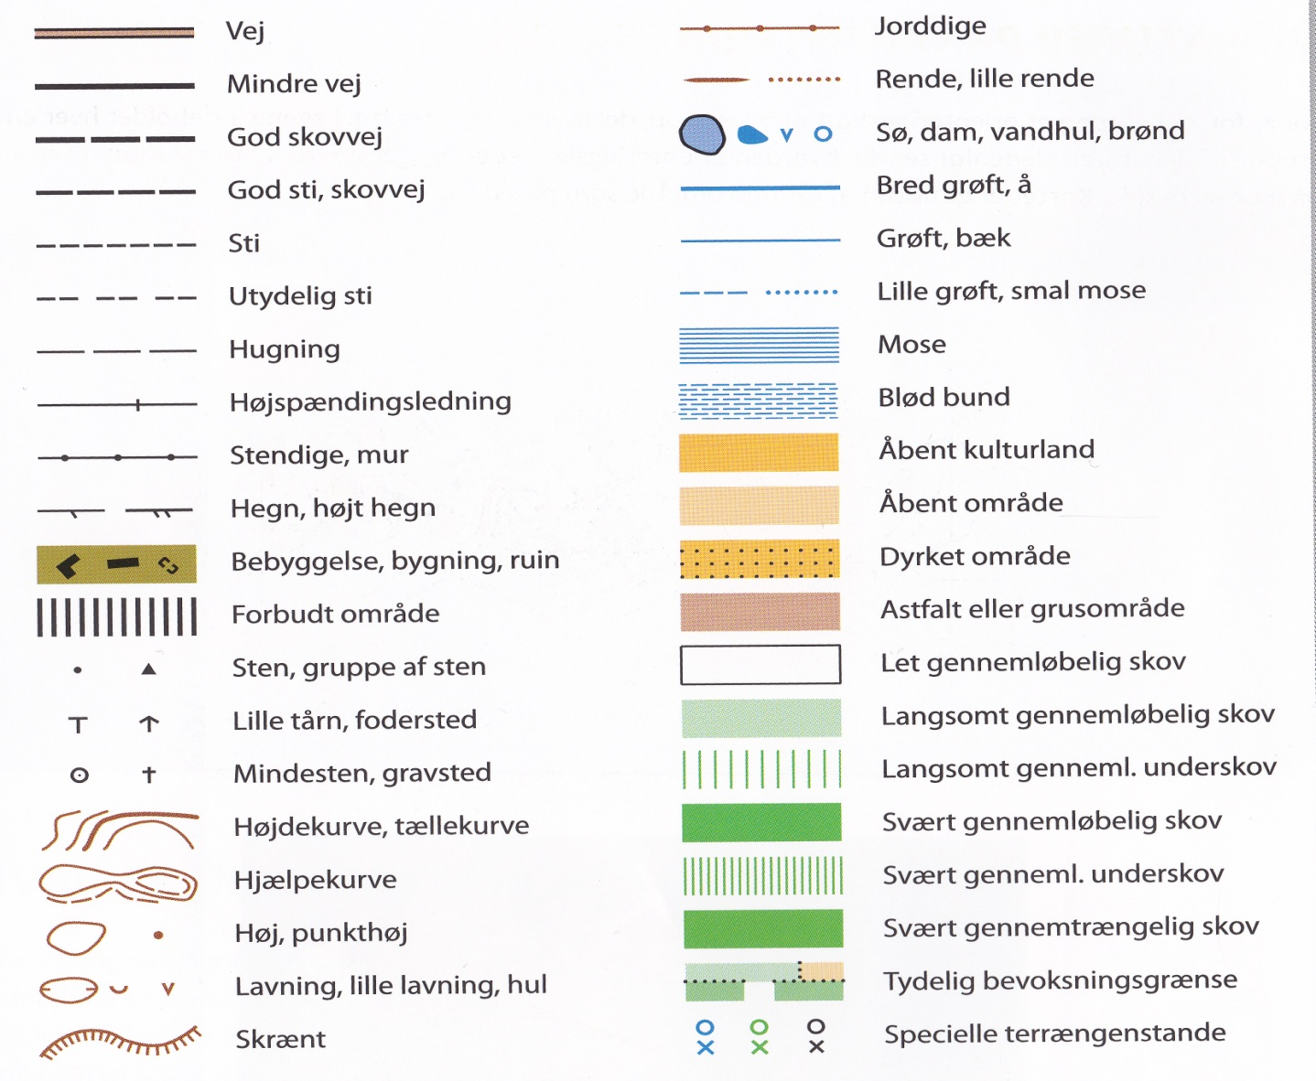
Kort-signaturer 2

Slide 15
Fra kort til terræn. At lægge kursen
er det mest fundamentale i o-sporten.
Læg kompasset på kortet, så kompaskanten er parallel med delstrækkets streg, og marchpilen peger i den retning, du skal.
Drej kompashuset, så dets linjer er parallelle med meridianerne. HUSK: nord mod nord (180°-fejl). Kompashuset er nu ”låst”.
Løft kompasset fri af kortet. Drej rundt om dig selv, indtil kompasnålens nord dækker kompashusets nord. Marchpilen viser, hvilken vej du skal.

Slide 16
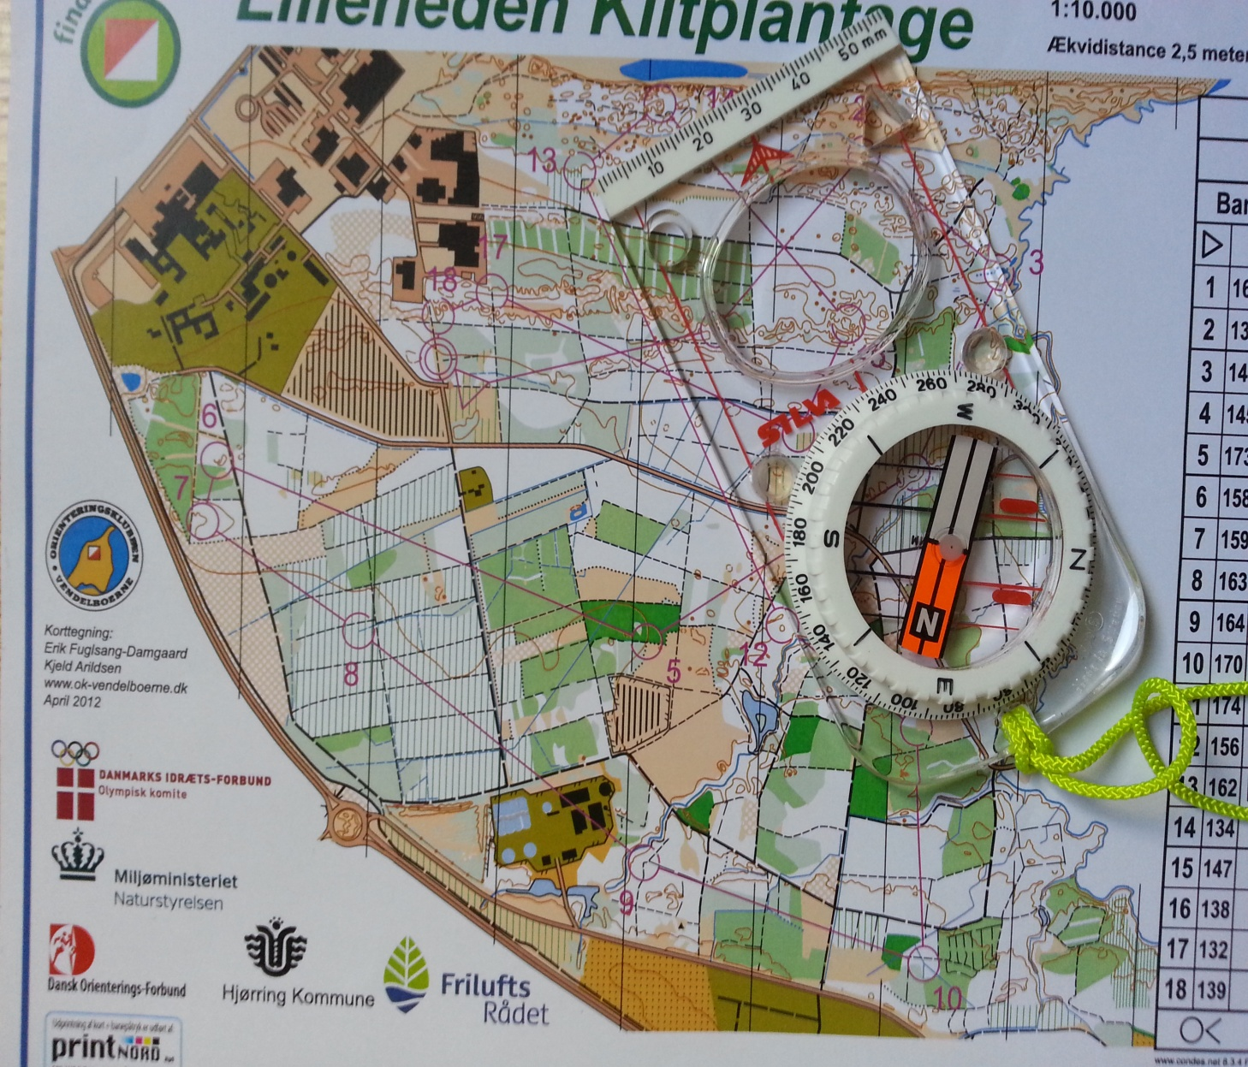
1. trin
Læg kompaskanten eller en af dens parallelle linjer på delstrækket mellem post 12 og 13. Husk at få marchpilen den rigtige vej.

Slide 17
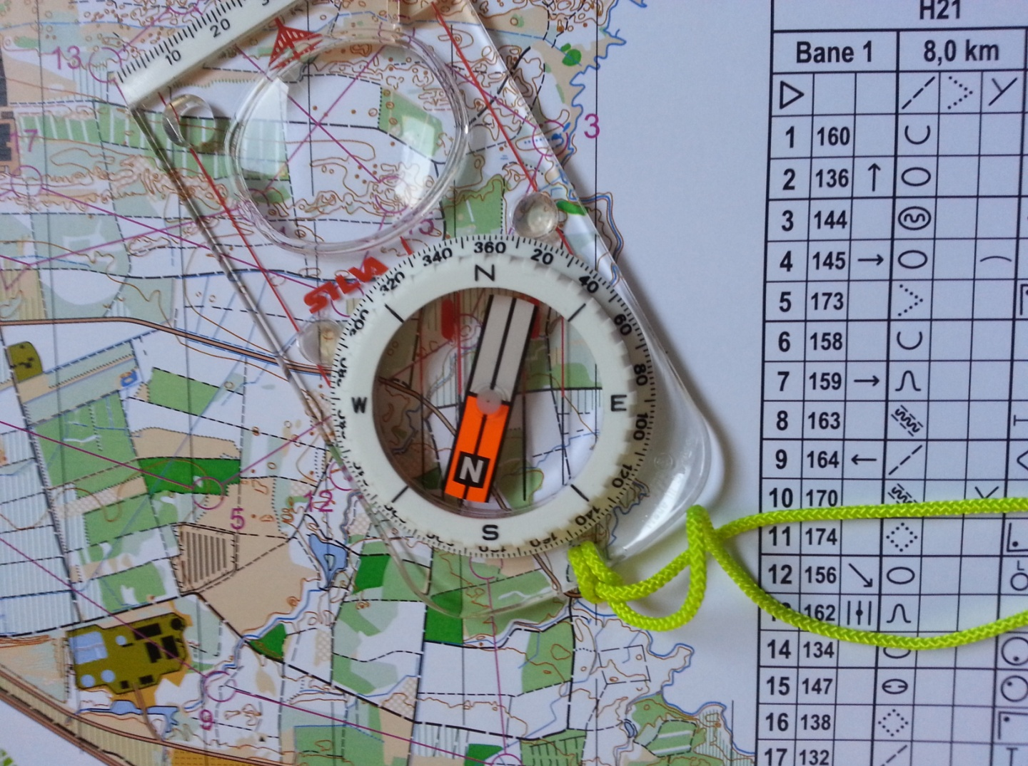
2. trin
Drej kompashusets nord, så det passer med kortets nord (hjælpelinjer parallelle med meridianer), mens kompasset bliver liggende på delstrækket post 12 til 13. Kompasset er nu ”låst”.

Slide 18
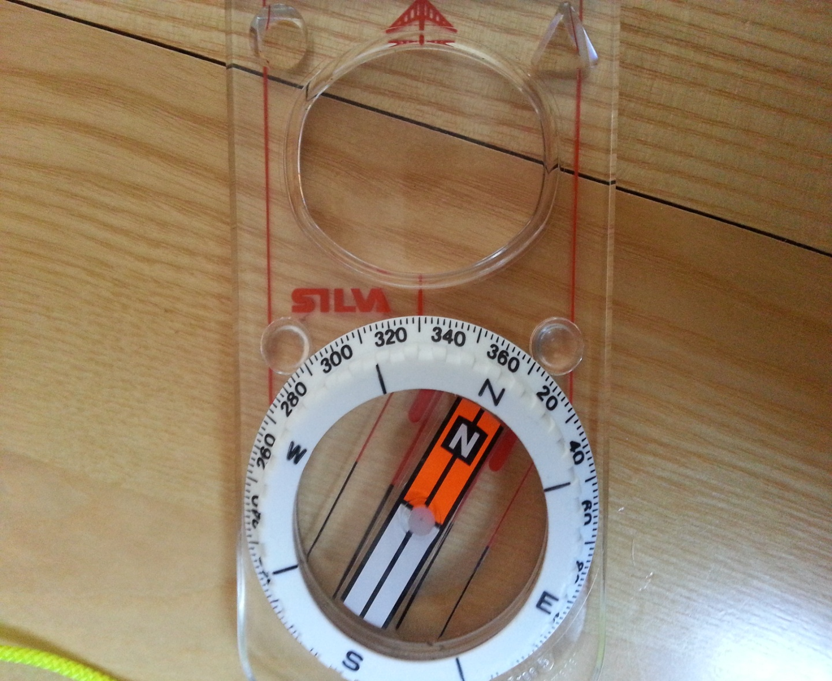
3. trin
Løft kompasset væk fra kortet.
Aflæs kursen.
Passer den med dit estimat – eller har du lavet en 180°-fejl?
Drej rundt om dig selv, til nord dækker nord.
Følg marchpilen.

Slide 19
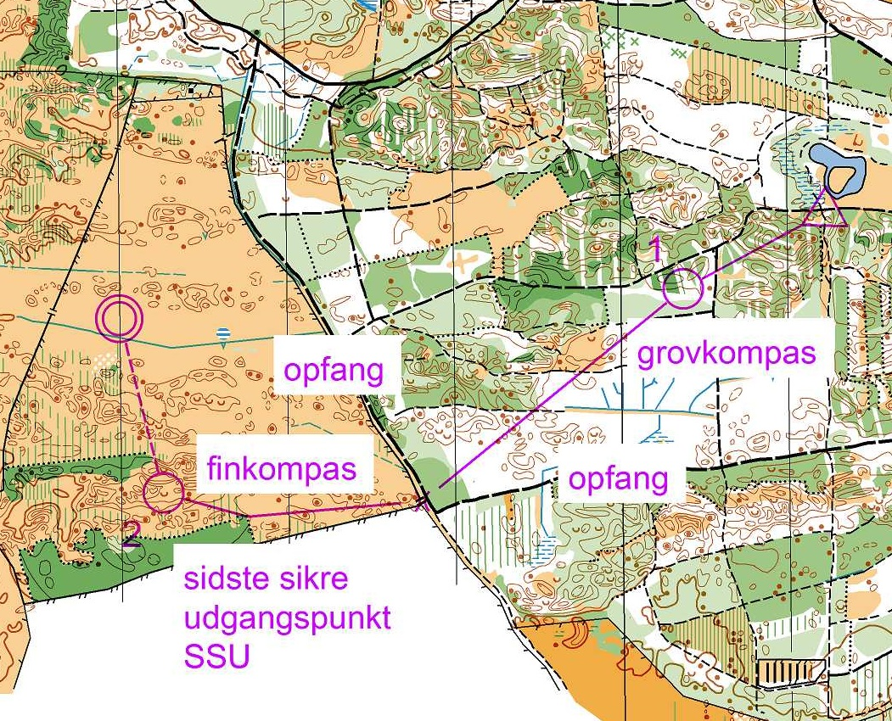
Grov- og finkompas.
Kaldes også Stoplysmetoden.
Man løber grovkompas hen til store og sikre opfang, her skovveje og hegn (kaldes også ”grønt stræk”); høj hastighed.
”Gult stræk” hen til skovhjørnet; farten sættes lidt ned.
”Rødt stræk” (finkompas) fra skovhjørnet til den lille lavning; lav hastighed, gerne gang.

Slide 20
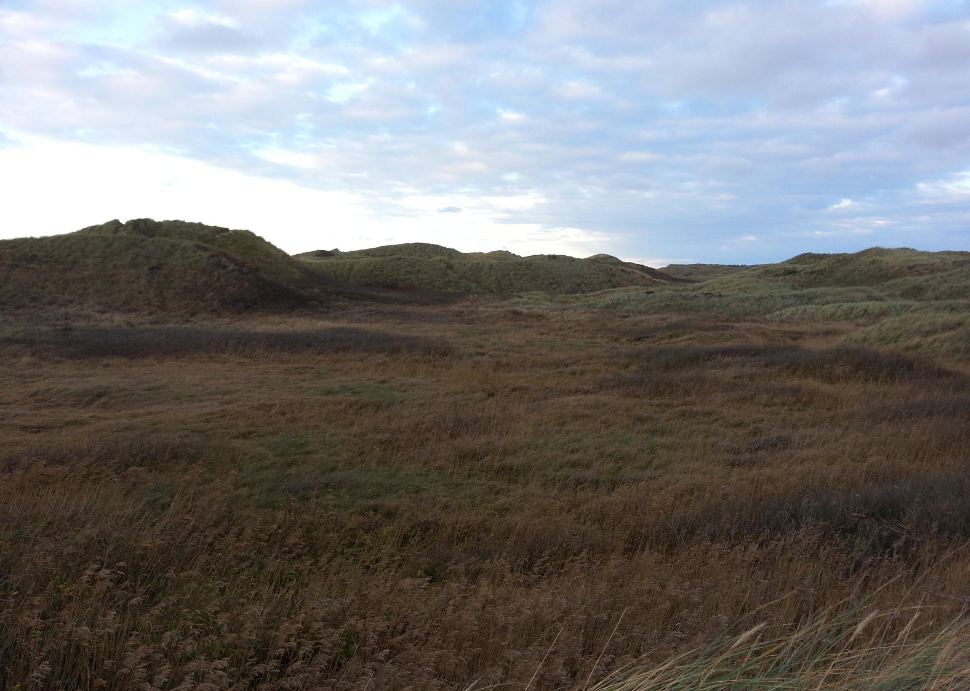
Hvor er det mest fremkommeligt? Vinkel 30⁰, 850 meter.

Slide 21
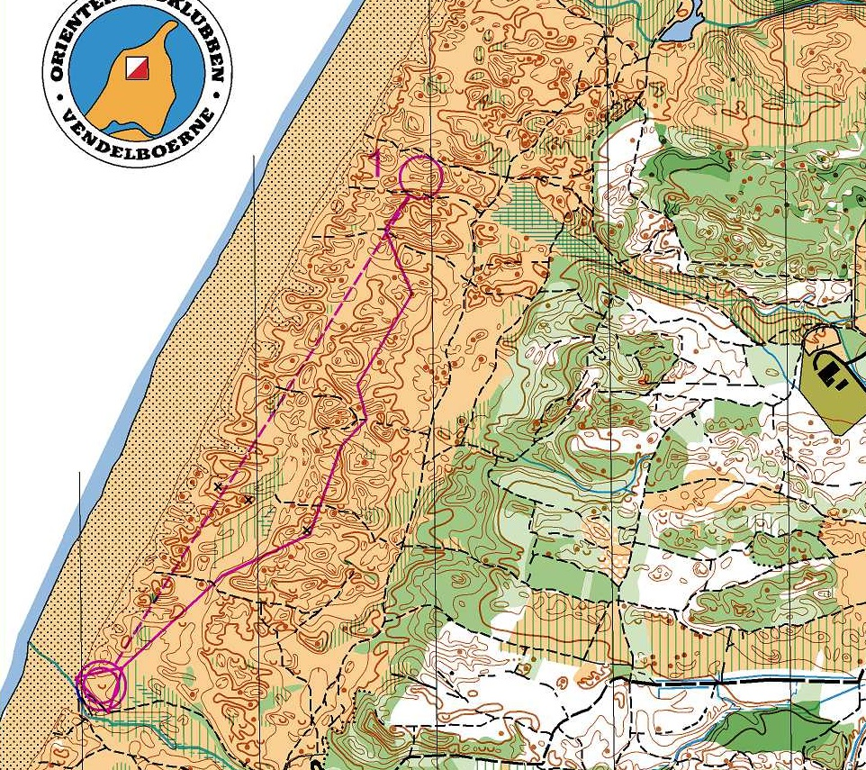
Opdeling af langstræk med grovkompas
1. Hvilken estimeret kurs fra start til post 1?
2. Indstil kompasset
3. Opdel strækket efterhånden i synlige og sikre terrændele:
Udløber, skilt, 3 lavninger, stikryds, høj, høj, vest om bakke og voilà.
Kontrollér undervejs med grov-kompasset.

Slide 22
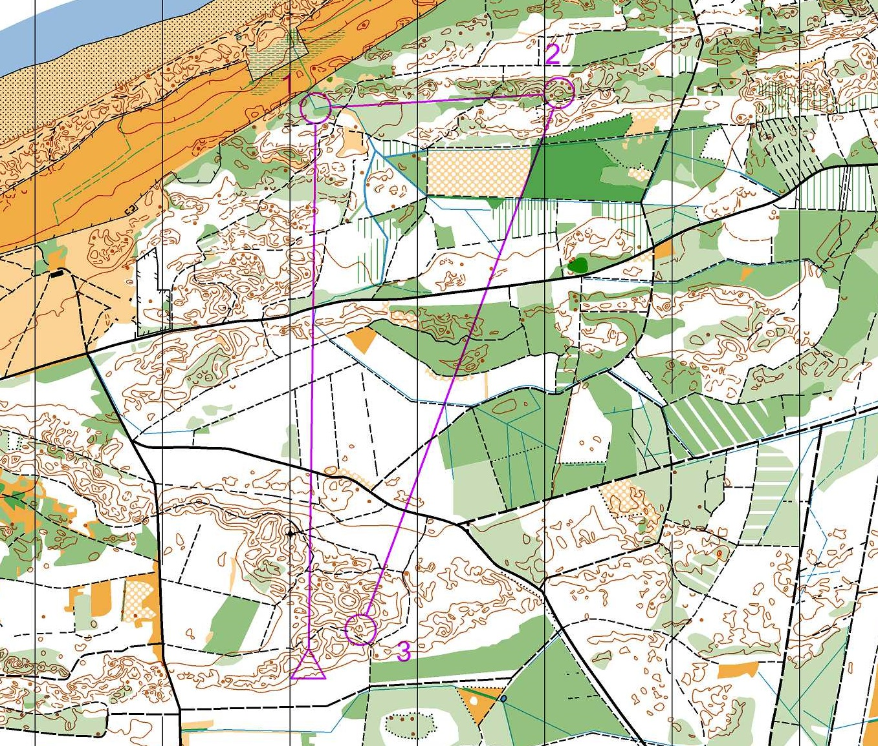
Planlæg efter stoplysmetoden
Planlæg først strækket fra start til post 1. Derefter fra post 2 til 3.
Hvor er du i grøn zone (grovkompas)? Hvorfor?
Hvor er SSU?
At finde SSU kaldes også for postforenkling.
Hvor er SSU ved post 2?

Slide 23
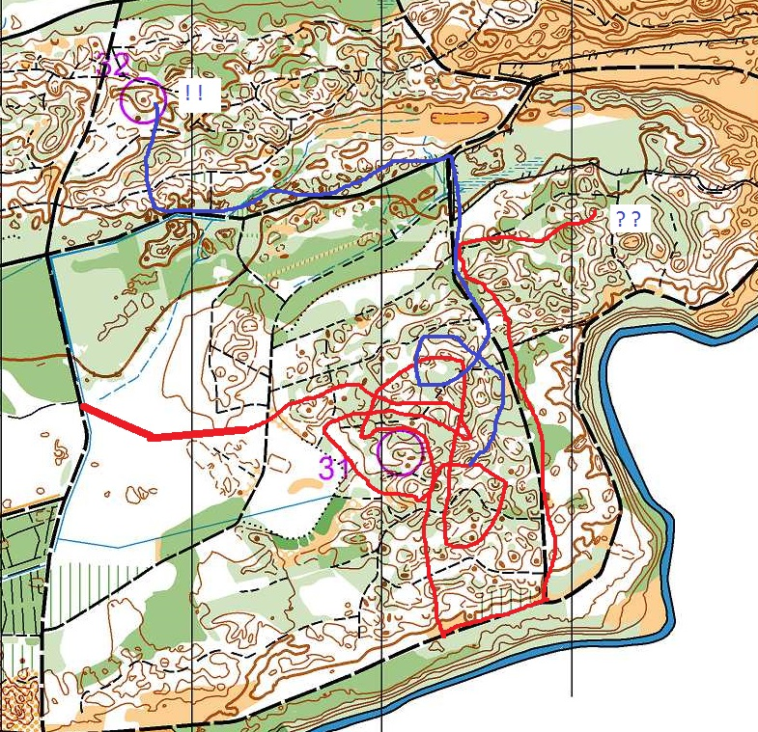
En såkaldt 90°–grader-fejl

Slide 24
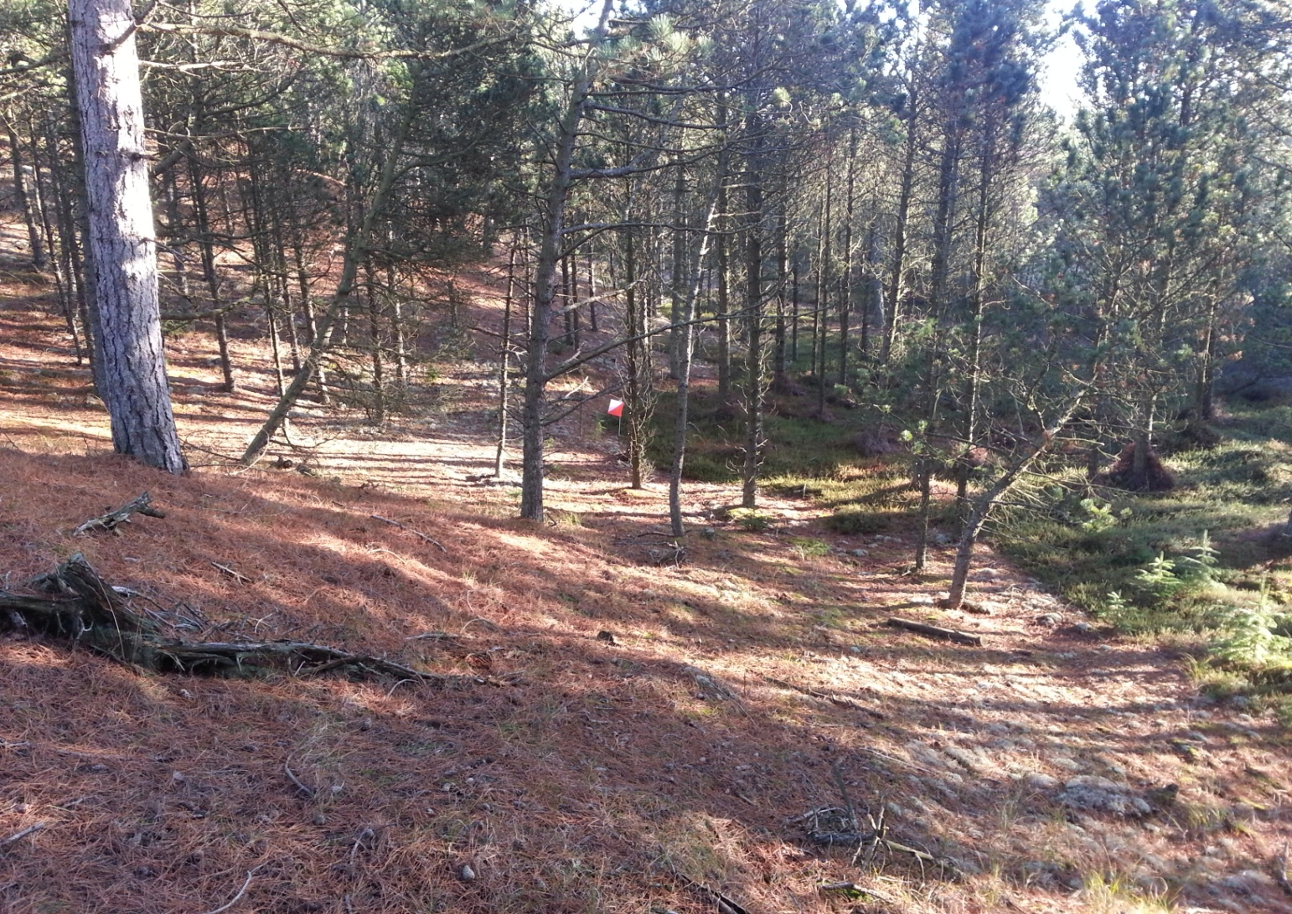
Fra terræn til kort 1
Posten findes på Tversted-kortet fra NJM-klub-dag.
Fotovinkel 88°.

Slide 25
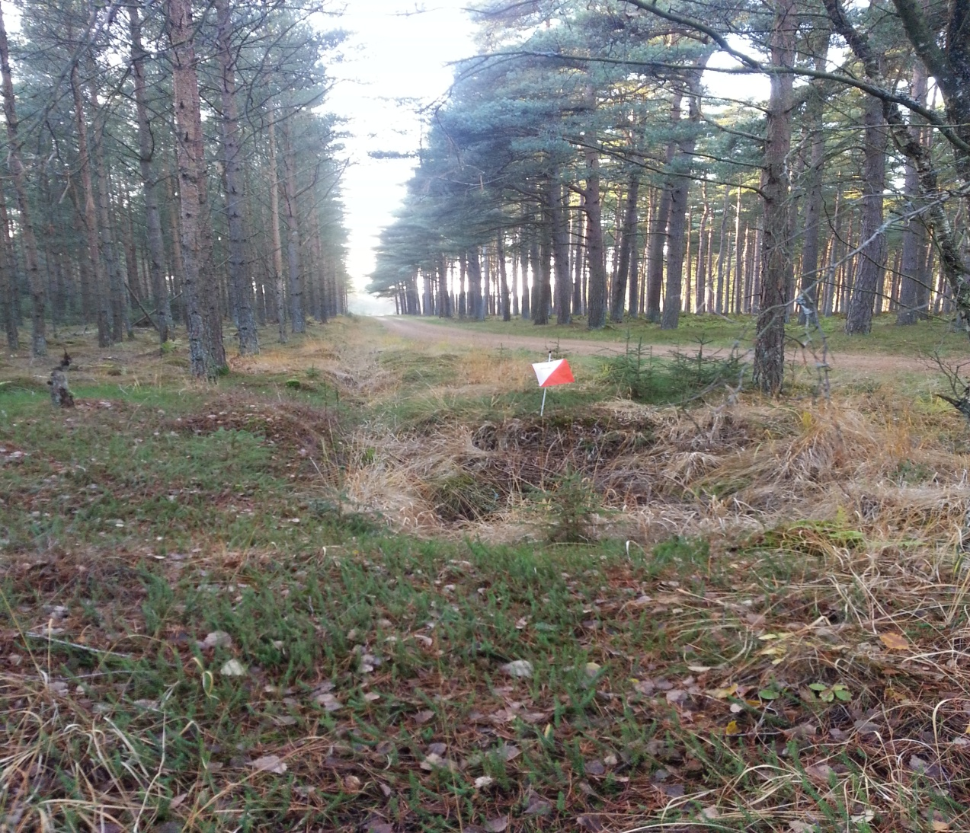
Fra terræn til kort 2
Et sted i Tversted.
Fotovinkel 269°.

Slide 26
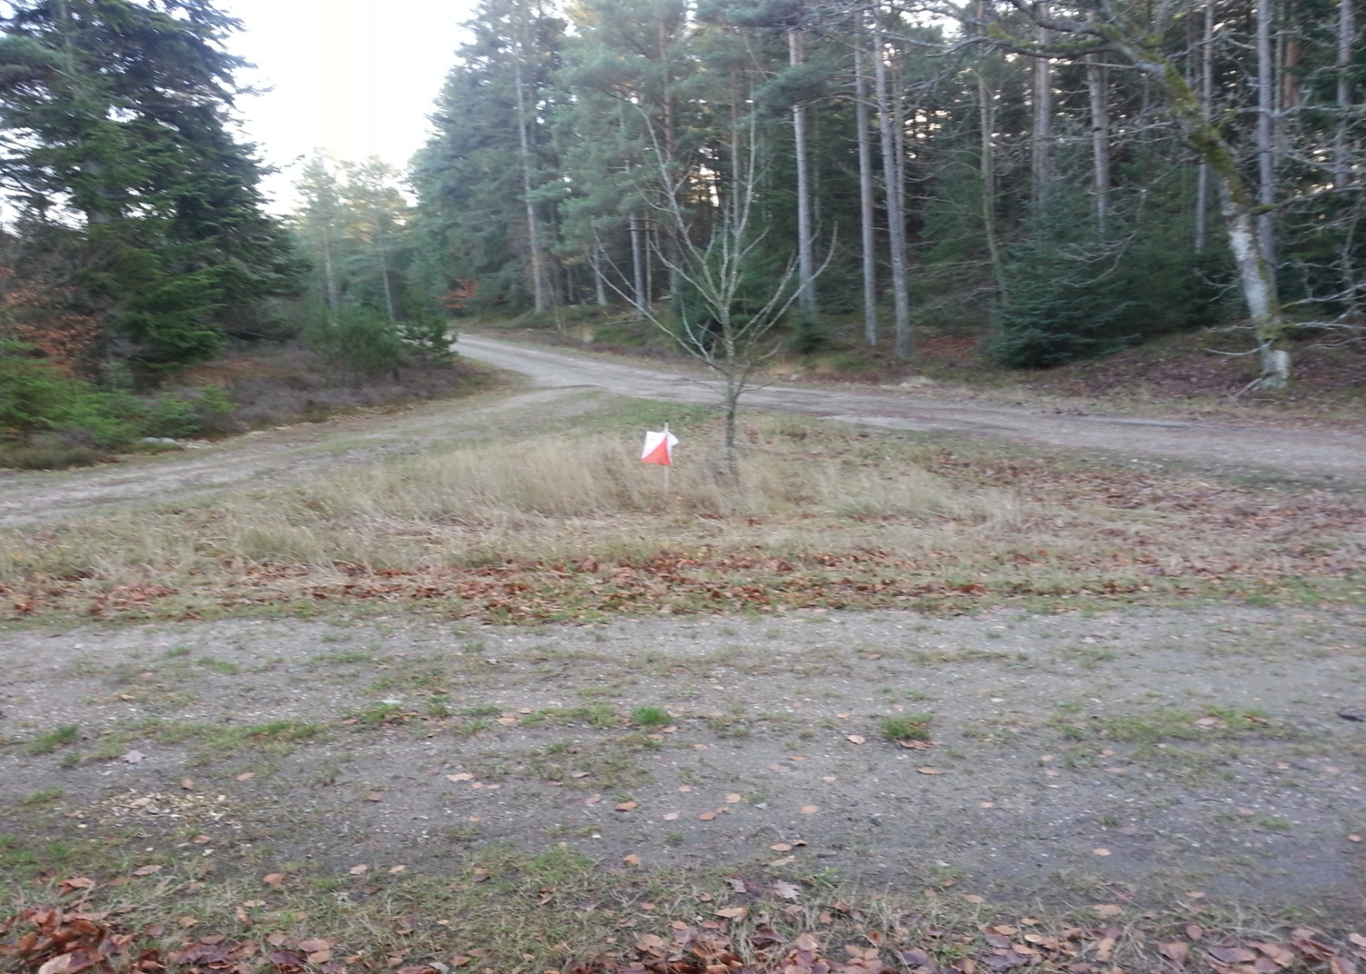
Fra terræn til kort 3
Tversted.
Vinkel
168°

Slide 27
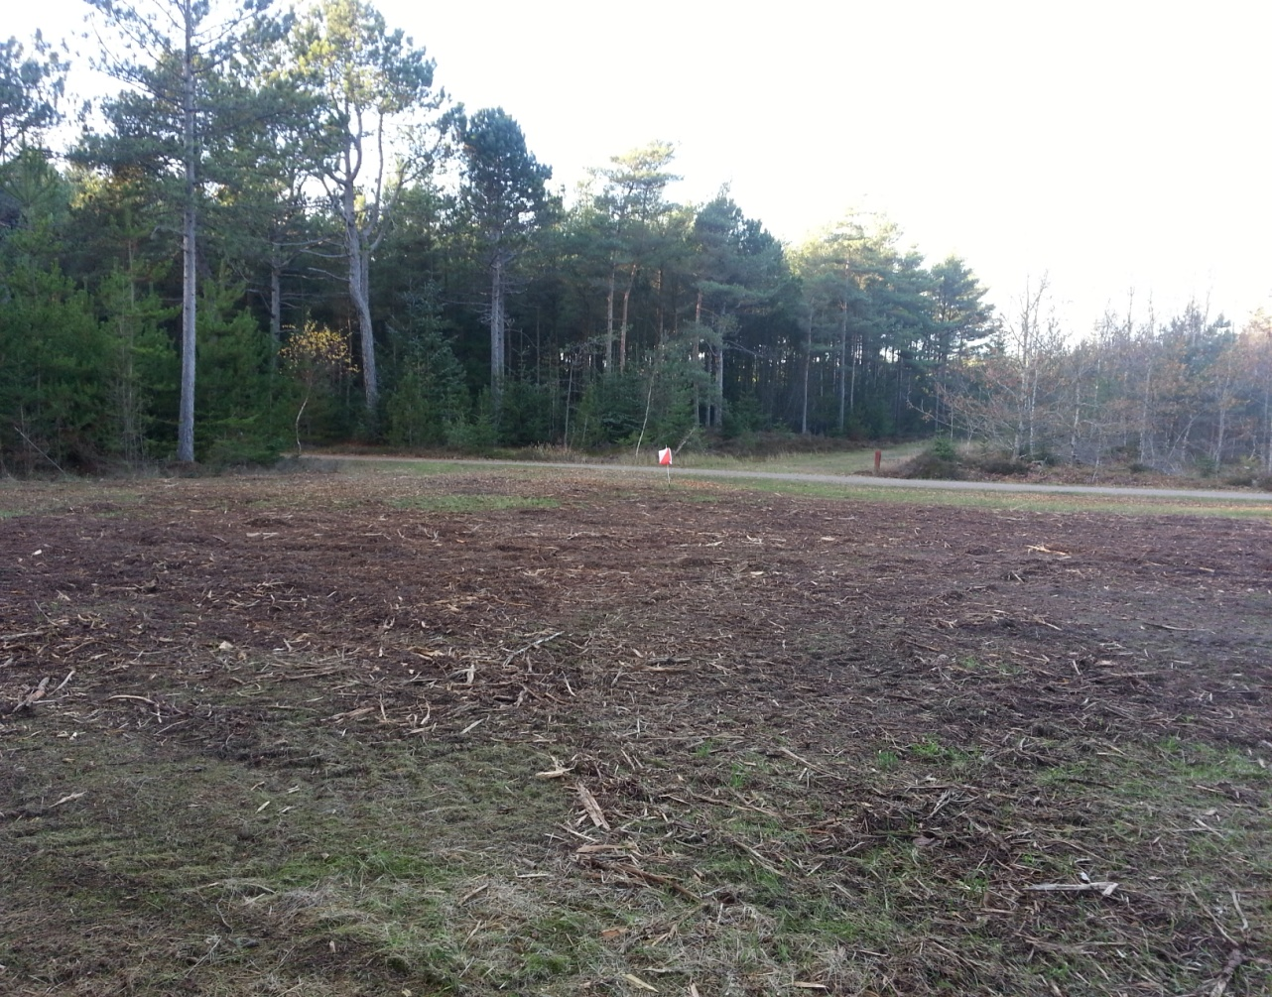
Fra terræn til kort 4
Tversted.
Vinkel
322°

Slide 28
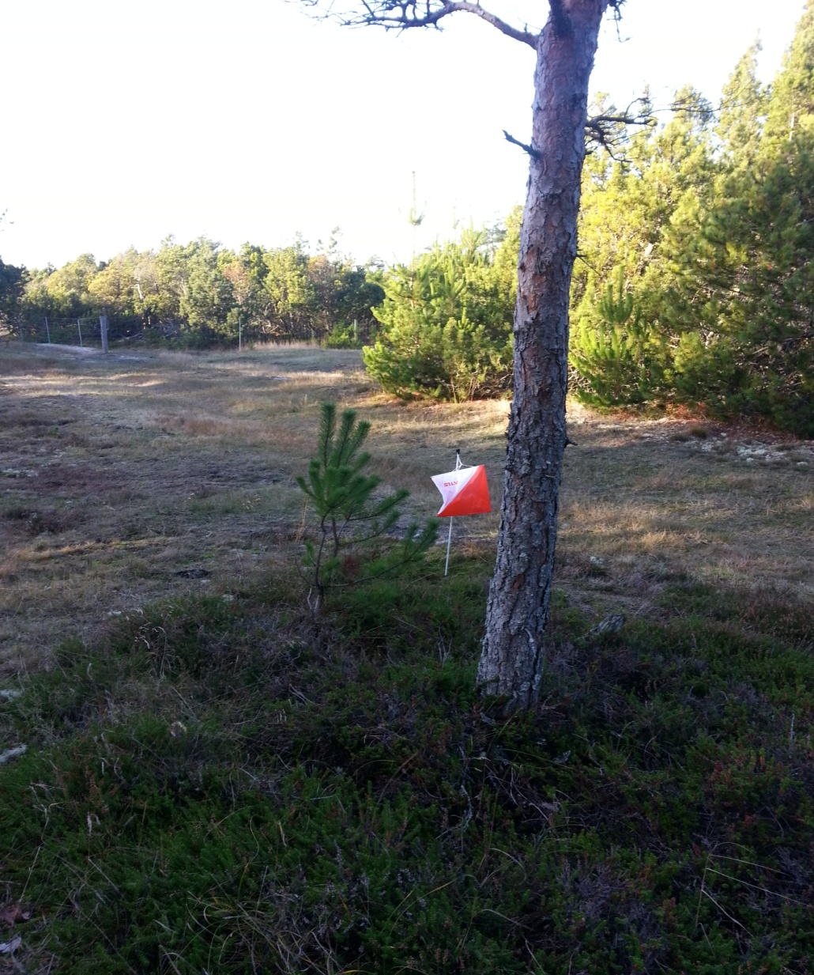
Fra terræn til kort 5
Tversted.
Vinkel
300°

Slide 29
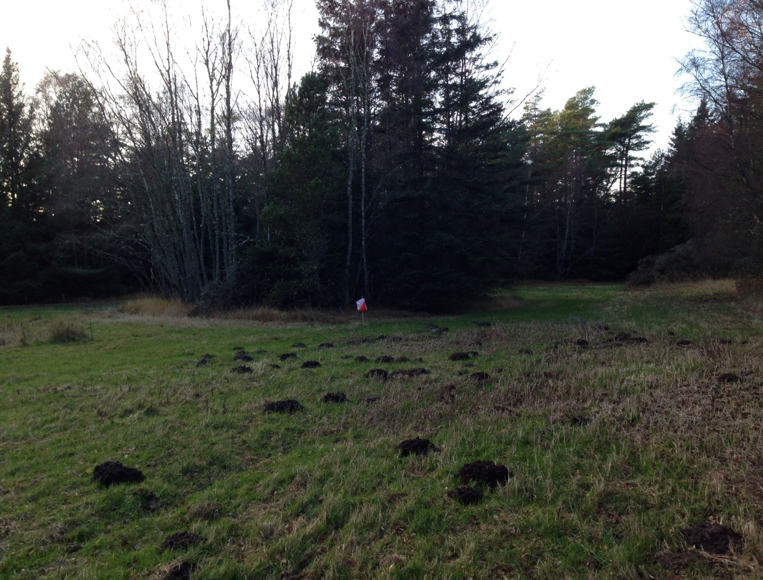
Fra terræn til kort 6
Tversted.
Og til sidst den svære.
Vinkel
275°

Slide 31
Naturiagttagelse 1

Slide 32
Naturiagttagelse 2
Myretuen syd for træer og skygge.
Lavtstående vintersol.

Slide 33
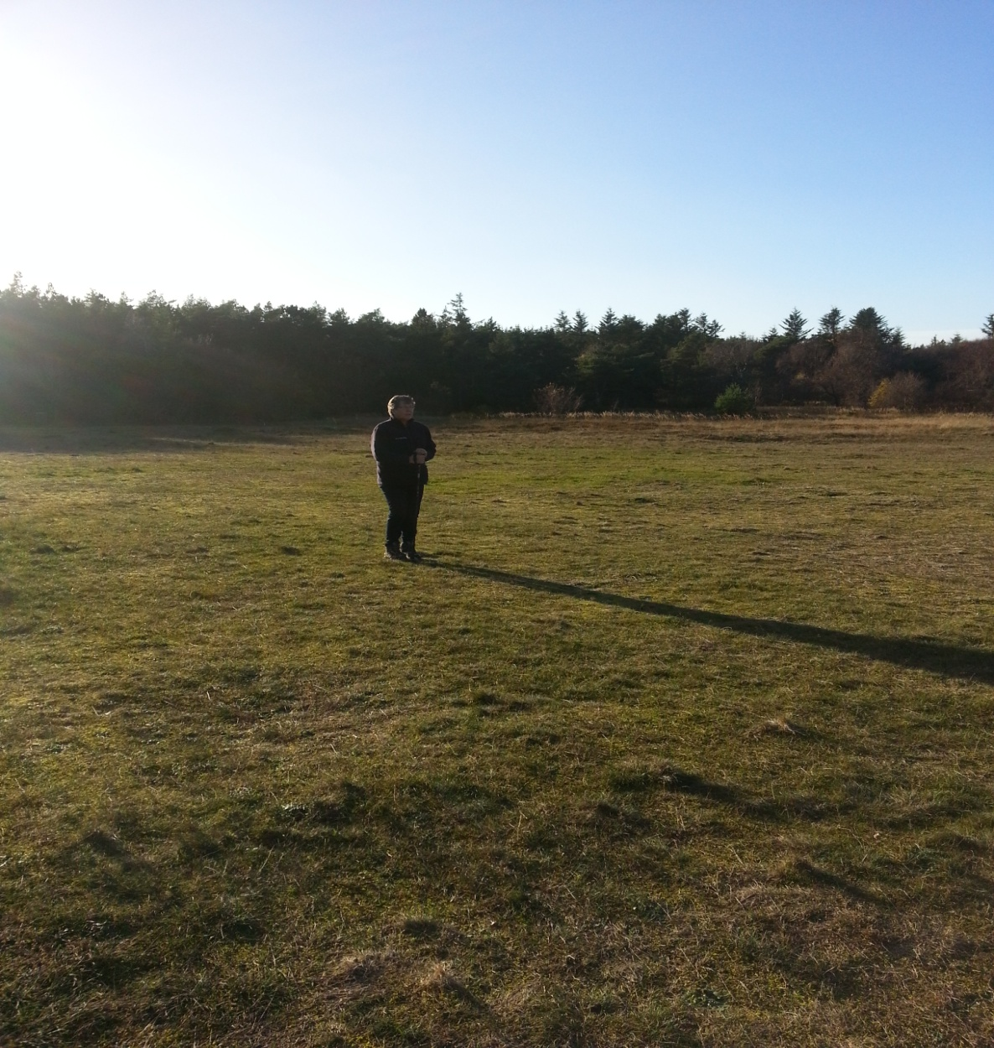
Naturiagttagelse 3
Lad os sige, at klokken er 09.00.
Hvor er nord?

Slide 34
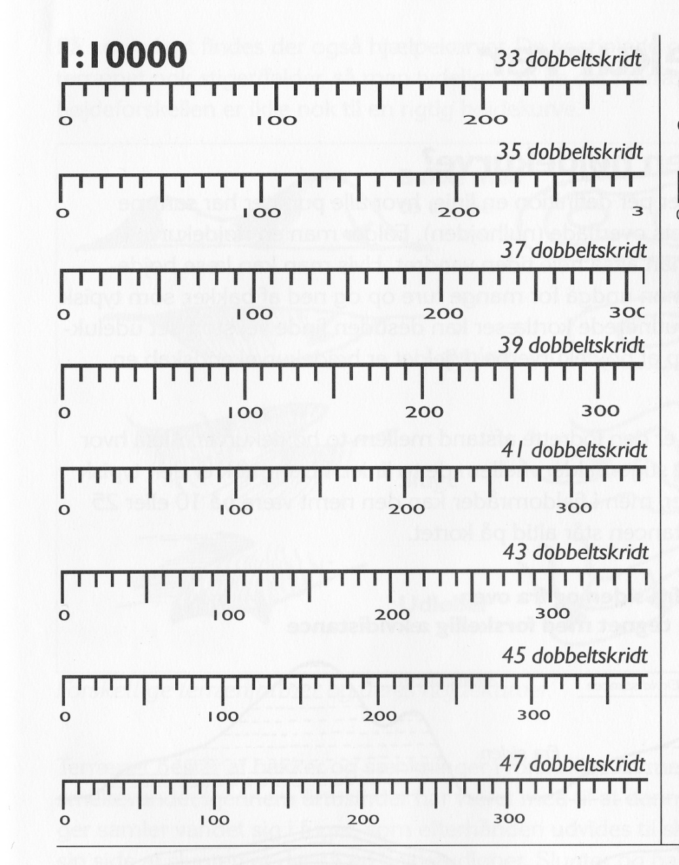
Skridtmåler
Skridtmåling er den mest effektive måde at måle afstand på. Opmål 100 m på sti og 100 m i terræn. Find dit gennemsnitlige antal dobbeltskridt pr 100 m.
De fleste sætter skridtmåleren fast med tape eller film på bagsiden af kompasset.

Slide 35
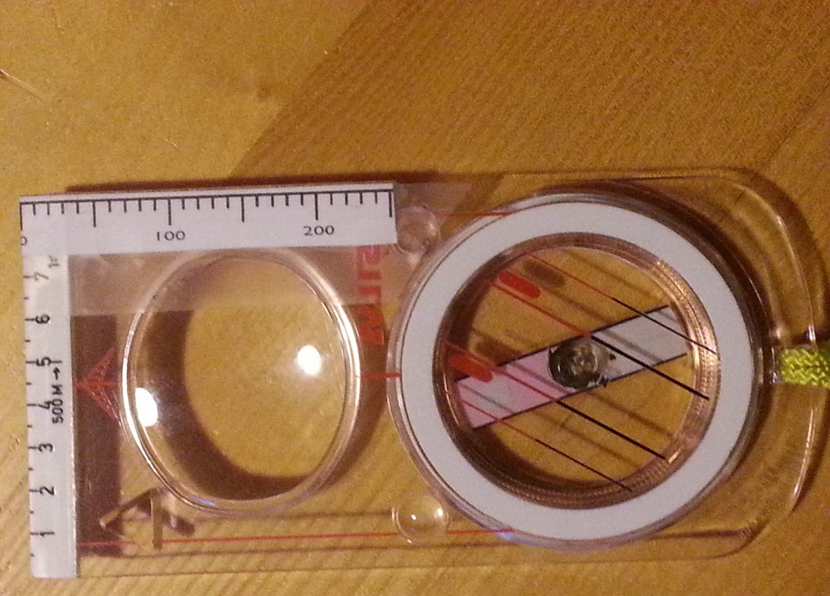
Skridtmåler på bagsiden af kompasset angiver antal dobbeltskridt

Slide 36
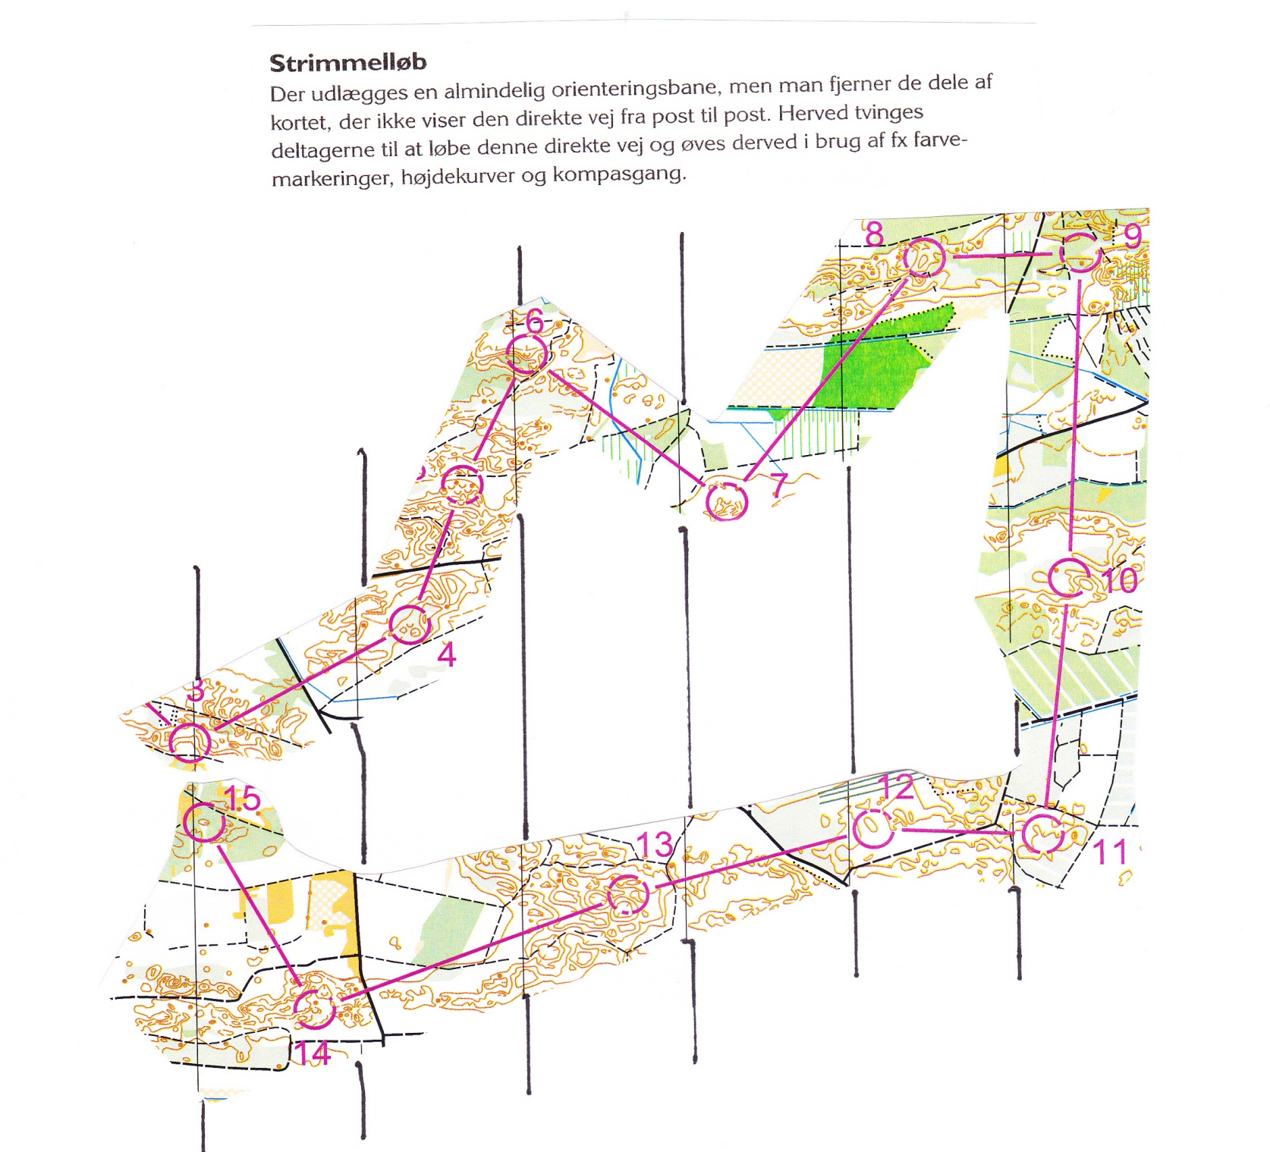

Slide 37
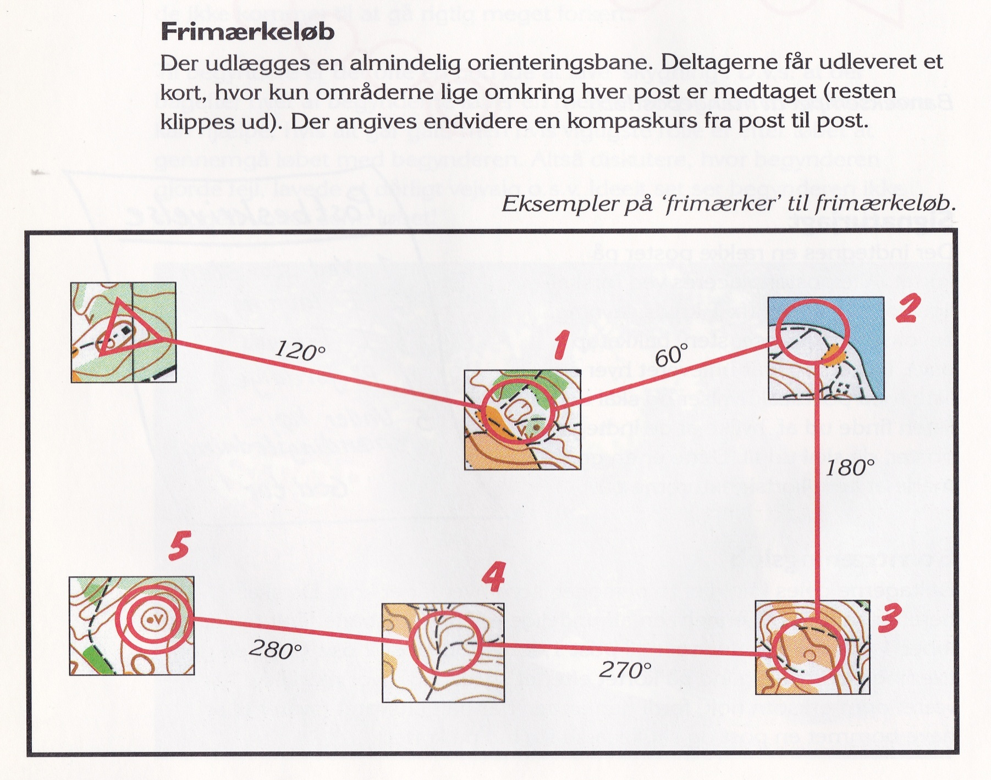

Slide 39
